Slide 1
ΤΕΧΝΟΛΟΓΙΑ ΜΗ ΚΑΤΑΣΤΡΟΦΙΚΟΥ ΕΛΕΓΧΟΥ ΘΕΩΡΙΑ 2017
10^{ο} ΜΑΘΗΜΑ

Slide 2
Ραδιογραφία
Η ραδιογραφία χρησιμοποιείται σε ένα ευρύ φάσμα εφαρμογών, όπως η ιατρική, η τεχνολογία, η εγκληματολογία, η ασφάλεια, κ.λπ. Στον τομέα των μη καταστροφικών ελέγχων η ραδιογραφία (Radiographic Testing – RT) είναι μία από τις πιο σημαντικές και ευρέως χρησιμοποιούμενες μεθόδους, η οποία χρησιμοποιεί ηλεκτρομαγνητική ακτινοβολία υψηλής διεισδυτικότητας. Η μέθοδος βασίζεται στην ικανότητα της ηλεκτρομαγνητικής ακτινοβολίας βραχέος μήκους κύματος (φωτόνια υψηλής ενέργειας) να διαπερνά σε διαφορετικό βαθμό τα υλικά. Η ποσότητα της εξερχόμενης ακτινοβολίας εξαρτάται από το πάχος διείσδυσης και την πυκνότητα του υλικού. Η ένταση της ακτινοβολίας αποτυπώνεται είτε σε ένα βιομηχανικό φιλμ (ραδιογραφία σε φιλμ) το οποίο τοποθετείται πίσω από το δοκίμιο ελέγχου, ή σε μια επίπεδη συστοιχία ευαίσθητων στην ακτινοβολία αισθητήρων (ψηφιακή ραδιογραφία ή ραδιογραφία πραγματικού χρόνου). Η ραδιογραφική απεικόνιση, η οποία είναι ανάλογη του βαθμού απορρόφησης της ακτινοβολίας από το υπό έλεγχο δοκίμιο, είναι μια μέθοδος ανίχνευσης ατελειών στο εσωτερικό των υλικών.

Slide 3
Ραδιογραφία
Ιοντίζουσες ακτινοβολίες είναι οι ακτινοβολίες που μεταφέρουν ενέργεια ικανή να διεισδύσει στην ύλη, να προκαλέσει ιοντισμό των ατόμων της, να διασπάσει βίαια χημικούς δεσμούς και να προκαλέσει βιολογικές βλάβες σε ζώντες οργανισμούς.
Οι γνωστότερες ιοντίζουσες ακτινοβολίες είναι οι ακτίνες Χ που παράγονται στις λυχνίες μηχανημάτων ραδιογραφίας, καθώς και οι τρεις τύποι φυσικής ραδιενέργειας που εκπέμπονται από τους ασταθείς πυρήνες ατόμων: ακτινοβολία α (τα σωματίδια άλφα είναι πυρήνες ηλίου), ακτινοβολία β (τα σωματίδια βήτα είναι ηλεκτρόνια υψηλής ταχύτητας), και ακτίνες γ (είναι φωτόνια υψηλής ενέργειας, όπως και οι ακτίνες Χ).

Slide 4
Ραδιογραφία
Τα ακόλουθα χαρακτηριστικά ισχύουν για τις ακτινοβολίες Χ και γάμμα, οι οποίες χρησιμοποιούνται στον μη καταστροφικό έλεγχο των υλικών:
Ένταση της ακτινοβολίας
Απορροφούνται και σκεδάζονται από την ύλη
Διεισδύουν στα υλικά
Δεν διαθέτουν ηλεκτρικό φορτίο και μάζα
Δεν εστιάζονται
Δεν ανιχνεύονται με τις ανθρώπινες αισθήσεις
Προκαλούν φθορισμό σε μερικά υλικά
Προκαλούν ιονισμό της ύλης

Slide 5
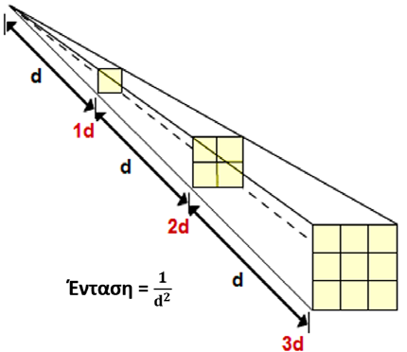
Ραδιογραφία
Ένταση της ακτινοβολίας
Ο νόμος του αντίστροφου τετραγώνου της απόστασης.

Slide 6

Ραδιογραφία
Ένταση της ακτινοβολίας
Η σχέση ανάμεσα στην ένταση και την απόσταση εκφράζεται ως:
όπου, Ι₁ και Ι₂ είναι οι εντάσεις στις αποστάσεις d₁ και d₂ από την πηγή, αντίστοιχα. Πρακτικά, όταν η απόσταση από την πηγή ακτινοβολίας διπλασιάζεται, η ένταση μειώνεται στο ένα τέταρτο.

Slide 7
Ραδιογραφία
Απορροφούνται και σκεδάζονται από την ύλη
Όταν οι ακτίνες Χ ή γάμμα διαπερνούν ένα υλικό εξασθενούν λόγω απορρόφησης ή σκέδασης της ενέργειας των φωτονίων που αλληλεπιδρούν με τα σωματίδια της ύλης. Η συνολική εξασθένηση της ακτινοβολίας που διαπερνά ένα δοκίμιο είναι το άθροισμα τεσσάρων διαφορετικών τύπων απορρόφησης:
(α) Φωτοηλεκτρικό φαινόμενο,
(β) σκέδαση Rayleigh,
(γ) σκέδαση Compton και
(δ) παραγωγή ζευγών φωτονίων.

Slide 8
Ραδιογραφία
Απορροφούνται και σκεδάζονται από την ύλη
Στη Φυσική και ιδιαίτερα στην Οπτική με τον όρο σκέδαση ή σκέδαση του φωτός ονομάζεται ο διασκορπισμός των φωτεινών ακτίνων όταν προσπέσουν σε μικροσκοπικά σωματίδια, έτσι ώστε να διαχέονται στο χώρο χωρίς να φαίνονται. Η οπτική αντίληψη του γεγονότος αυτού ονομάζεται φαινόμενο σκέδασης. Η σκέδαση είναι προϊόν πολλαπλής ανάκλασης. Πρόκειται ουσιαστικά, για απορρόφηση του φωτός και επανεκπομπή του από τα μικροσκοπικά σωματίδια πάνω στα οποία προσπίπτει, ενώ οι συχνότητες από τις οποίες αποτελείται το φως, παραμένουν αμετάβλητες.

Slide 9
Ραδιογραφία
Διεισδύουν στα υλικά
Οι ακτίνες Χ και γάμμα έχουν πολύ βραχύτερα μήκη κύματος συγκριτικά με άλλες ακτινοβολίες του ηλεκτρομαγνητικού φάσματος. Όπως φαίνεται στο σχήμα, όταν αυξάνει η ενέργεια της ακτινοβολίας, παράγονται βραχύτερα μήκη κύματος τα οποία παρέχουν μεγαλύτερη διείσδυση στο υπό έλεγχο υλικό.

Slide 10
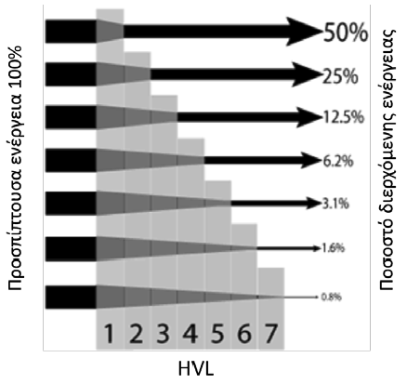
Ραδιογραφία
Διεισδύουν στα υλικά
Το πάχος υποδιπλασιασμού (HVL) προσδιορίζει το ποσοστό διείσδυσης δέσμης ακτινοβολίας σε ένα υλικό.

Slide 11
Ραδιογραφία
Δεν διαθέτουν ηλεκτρικό φορτίο και μάζα
Έτσι, διαδίδονται σε ευθείες γραμμές χωρίς να επηρεάζονται από ηλεκτρικά ή μαγνητικά πεδία. Όμως, η διεύθυνση διάδοσής τους κάμπτεται (σκεδάζεται) σε μικρό βαθμό στις διεπιφάνειες ανάμεσα σε δυο διαφορετικά υλικά.

Slide 12
Ραδιογραφία
Δεν εστιάζονται
Εάν η ακτίνες Χ ή γάμμα κατευθύνονται προς ένα γυάλινο φακό, η ακτινοβολία δεν θα εστιαστεί όπως θα έκανε το φως. Στην πραγματικότητα, η ακτινοβολία που διέρχεται μέσω του φακού που θα απορροφηθεί σε μεγαλύτερο βαθμό στο παχύτερο μέρος του φακού και περισσότερη ακτινοβολία θα περάσει τις λεπτότερες περιοχές του φακού.

Slide 13
Ραδιογραφία
Δεν ανιχνεύονται με τις ανθρώπινες αισθήσεις
Η ακτινοβολία δεν μπορεί να ανιχνευτεί με την όραση, την ακοή, τη γεύση, την όσφρηση ή την αφή. Τα αποτελέσματα της έκθεσης του ανθρώπινου οργανισμού στην ακτινοβολία δεν γίνονται αντιληπτά για κάποιο χρονικό διάστημα. Με άλλα λόγια, ο οργανισμός περνάει από μια λανθάνουσα περίοδο πριν γίνουν προφανείς οι βλαβερές επιπτώσεις στην υγεία της έκθεσης σε ακτινοβολία.

Slide 14
Ραδιογραφία
Προκαλούν φθορισμό σε μερικά υλικά
Ορισμένα ορυκτά και άλατα φθορίζουν όταν υποβάλλονται σε ακτινοβολία. Η ακτινοσκόπηση χρησιμοποιεί μια φθορίζουσα οθόνη που μετατρέπει τμήμα της ακτινοβολίας σε φως. Το φως που εκπέμπεται από την οθόνη φθορισμού αυξάνει την έκθεση του παρακείμενου φιλμ, γεγονός που μειώνει σημαντικά την έκθεση στην ακτινοβολία.

Slide 15
Ραδιογραφία
Προκαλούν ιονισμό της ύλης
Ο ιονισμός ή ιοντισμός (ionization) είναι μια μεταβολή των ηλεκτρικών χαρακτηριστικών της ύλης. Ο όρος ιονισμός αναφέρεται στην πλήρη απομάκρυνση ενός ηλεκτρονίου από ένα άτομο ως αποτέλεσμα της μεταφοράς ενέργειας από διερχόμενο φορτισμένο σωματίδιο. Όταν δηλαδή η ακτινοβολία διέρχεται από ζώντες ιστούς, τα κύτταρα υπόκεινται σε ηλεκτρικές μεταβολές με αποτέλεσμα την πρόκληση βλάβης ή την καταστροφή τους.

Slide 16
Ραδιογραφία
Βασικές αρχές και συστήματα της ραδιογραφίας
Κατά τον μη καταστροφικό έλεγχο των υλικών με ραδιογραφία το υπό εξέταση υλικό τοποθετείται ανάμεσα στην πηγή ακτινοβολίας και σε φιλμ ευαίσθητο στην ακτινοβολία. Η πηγή της ακτινοβολίας μπορεί να είναι είτε γεννήτρια ακτίνων Χ ή ραδιενεργός πηγή (Ir-192, Co-60, κλπ.) Το υπό έλεγχο δοκίμιο θα σταματήσει μέρος της ακτινοβολίας. Παχύτερες και πυκνότερες περιοχές του δοκιμίου θα σταματήσουν περισσότερη ακτινοβολία. Η ακτινοβολία που θα διαπεράσει το δοκίμιο, θα εκθέσει το φιλμ, και θα σκιαγραφήσει το δοκίμιο. Το επίπεδο αμαύρωσης του φιλμ σχετίζεται με την πυκνότητα τμημάτων του υπό έλεγχο δοκιμίου και μεταβάλλεται ανάλογα με την ποσότητα ακτινοβολίας που φτάνει στο φιλμ. Οι σκοτεινότερες περιοχές του φιλμ υποδεικνύουν περισσότερη έκθεση (υψηλότερη ένταση ακτινοβολίας) και, αντίθετα, οι λιγότερο αμαυρωμένες περιοχές του φιλμ υποδεικνύουν μικρότερη έκθεση (χαμηλότερη ένταση ακτινοβολίας).

Slide 17
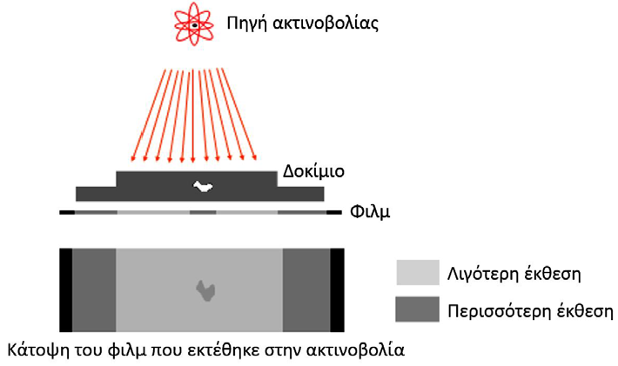
Ραδιογραφία

Slide 18
Ραδιογραφία
Ψηφιακή Ραδιογραφία
Για τον μη καταστροφικό έλεγχο των υλικών χρησιμοποιούνται τελευταία συσκευές ψηφιακής ραδιογραφίας που διαθέτουν επίπεδους ψηφιακούς ανιχνευτές ακτινοβολίας (Flat Panel Detectors – FPD), αντί των παραδοσιακών φωτογραφικών φιλμ. Τα πλεονεκτήματα μεταξύ άλλων είναι η μείωση του χρόνου επεξεργασίας, παρακάμπτοντας τη χημική επεξεργασία του φιλμ, καθώς και η δυνατότητα ψηφιακής μεταφοράς και βελτίωσης των απεικονίσεων. Επιπλέον, μικρότερη ακτινοβολία μπορεί να χρησιμοποιηθεί για να παραχθεί εικόνα με παρόμοια αντίθεση με τη συμβατική ραδιογραφία. Εκτιμάται ότι το 30% της ραδιογραφίας με φιλμ θα μπορούσε να αντικατασταθεί σήμερα με την ψηφιακή ραδιογραφία. Παρ’ όλα αυτά, μόνο λίγες από αυτές τις εφαρμογές έχουν πράγματι αντικαταστήσει το φιλμ. Η επιλογή για τη μετάβαση στην ψηφιακή εποχή εξαρτάται από το κόστος, την ποιότητα, τη ροή και την απόδοση.

Slide 19
Ραδιογραφία
Ψηφιακή Ραδιογραφία
Τα συστήματα ψηφιακής ραδιογραφίας χωρίζονται σε δύο μορφές:
(α) την άμεση ψηφιακή απεικόνιση, με απευθείας σύνδεση με υπολογιστή, η οποία χρησιμοποιεί ανιχνευτή άμορφου πυριτίου σε συνδυασμό με σπινθηριστή για τη μετατροπή των ακτίνων Χ ή γάμμα σε ορατό φως, και
(β) την έμμεση ψηφιακή απεικόνιση (ή υπολογιστική τομογραφία - Computed Tomography), η οποία χρησιμοποιεί επαναχρησιμοποιούμενη πλάκα (αισθητήρα PSP - Photostimulable Phosphor Plate) στη θέση του φιλμ και ψηφιακή σάρωση.

Slide 20
Ραδιογραφία
Ακτίνες Χ
Οι ακτίνες Χ παράγονται από τη μεταλλική άνοδο λυχνίας κενού (λυχνία εκκένωσης ή σωλήνας Coolidge), όταν σε αυτήν προσπίπτουν ηλεκτρόνια υψηλής ταχύτητας, τα οποία εκπέμπονται από κατάλληλη κάθοδο και επιταχύνονται προς την άνοδο με την επιβολή υψηλής τάσης. Αν εφαρμοστεί στη λυχνία υψηλότερο ρεύμα θα έχει ως αποτέλεσμα παραγωγή μεγαλύτερου αριθμού ηλεκτρονίων μέσω θερμιονικής εκπομπής και συνεπώς, υψηλότερη ένταση ακτινοβολίας. Η ενέργεια της ακτινοβολίας είναι συνάρτηση της εφαρμοζόμενης τάσης της ανόδου. Μεγαλύτερη η ενέργεια, βραχύτερο το μήκος κύματος, και μεγαλύτερη η ικανότητα διείσδυσης.
Επειδή σχεδόν όλη η κινητική ενέργεια των ηλεκτρονίων μετατρέπεται σε θερμότητα, η άνοδος πρέπει να έχει την ικανότητα να διαχέει τη θερμότητα. Στην πραγματικότητα, ενώ το 97-99% της κινητικής ενέργειας μετατρέπεται σε θερμότητα, μόνο το 1-3% περίπου μετατρέπεται σε ακτίνες Χ.

Slide 21
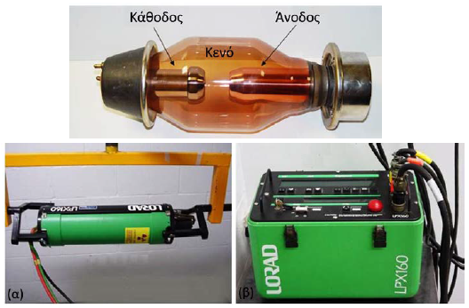
Ραδιογραφία
Ακτίνες Χ
Λυχνία εκκένωσης για την παραγωγή ακτίνων Χ.
(α) Κεφαλή της λυχνίας ακτίνων Χ. (β) Κονσόλα ελέγχου.

Slide 22
Ραδιογραφία
Ακτινοβολία γάμμα
Η ακτινοβολία γάμμα παράγεται από ραδιενεργά άτομα. Ανάλογα με το λόγο των νετρονίων ως προς τα πρωτόνια στον πυρήνα ενός ισότοπου κάποιου στοιχείου, το άτομο μπορεί να είναι σταθερό ή ασταθές. Όταν η ενέργεια σύνδεσης (binding energy) δεν είναι αρκετά ισχυρή ώστε να διατηρήσει τη συνοχή του πυρήνα ενός ατόμου, το άτομο αυτό είναι ασταθές. Άτομα με ασταθείς πυρήνες αλλάζουν συνεχώς ως αποτέλεσμα την ανισορροπία της ενέργειας μέσα στον πυρήνα τους. Με την πάροδο του χρόνου, οι πυρήνες των ασταθών ισοτόπων αποσυντίθενται αυθόρμητα, ή μετατρέπονται με μια διαδικασία που είναι γνωστή ως «ραδιενεργός διάσπαση» και το υλικό αυτό ονομάζεται «ραδιενεργό υλικό».

Slide 23
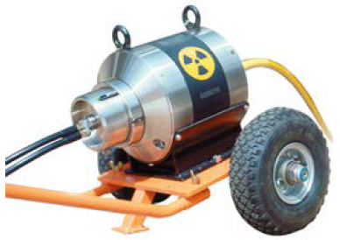
Ραδιογραφία
Ακτινοβολία γάμμα
Συσκευή έκθεσης ακτινοβολίας γάμμα.

Slide 24
Ραδιογραφία
Παράμετροι και τεχνικές ραδιογραφίας
Στόχος της ραδιογραφίας είναι να παράγει μια εικόνα με όσο το δυνατόν μεγαλύτερη λεπτομέρεια. Αυτό απαιτεί προσεκτικό έλεγχο των διαφόρων μεταβλητών που μπορούν να επηρεάσουν την ποιότητα της εικόνας.
Ραδιογραφική ευαισθησία
Αντίθεση αντικειμένου
Αντίθεση εικόνας
Πυκνότητα της ραδιογραφικής απεικόνισης
Ευκρίνεια της ραδιογραφίας
Δευτερεύουσα ακτινοβολία
Έλεγχος ποιότητας της ραδιογραφίας

Slide 25
Ραδιογραφία
Παράμετροι και τεχνικές ραδιογραφίας
Ραδιογραφική ευαισθησία
Η ραδιογραφική ευαισθησία (sensitivity) είναι ένα μέτρο της ποιότητας της εικόνας αναφορικά με την παραμικρή λεπτομέρεια ή ασυνέχεια που μπορεί να εντοπιστεί, και εξαρτάται από την αντίθεση (contrast) και την ασάφεια (blur) της εικόνας.

Slide 26
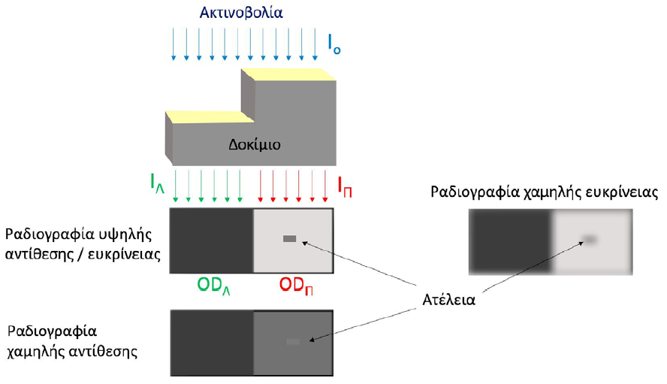
Ραδιογραφία
Παράμετροι και τεχνικές ραδιογραφίας
Ραδιογραφική ευαισθησία

Slide 27

Ραδιογραφία
Παράμετροι και τεχνικές ραδιογραφίας
Αντίθεση αντικειμένου
Θεωρούμε ένα αντικείμενο το οποίο αποτελείται από δυο τμήματα διαφορετικού πάχους. Η ένταση, Ιο, της ακτινοβολίας που προσπίπτει στο αντικείμενο είναι σταθερή. Επειδή το αντικείμενο δεν έχει παντού το ίδιο πάχος, περισσότερα φωτόνια θα αλληλεπιδράσουν με το παχύ τμήμα του με αποτέλεσμα η ένταση της ακτινοβολίας που εξέρχεται από αυτό (Ι_{Π}) να είναι μικρότερη από την ένταση που εξέρχεται από το λεπτό τμήμα (Ι_{Λ})
(1)

Slide 28
Ραδιογραφία
Παράμετροι και τεχνικές ραδιογραφίας
Αντίθεση αντικειμένου
Η αντίθεση αντικειμένου επηρεάζει καθοριστικά την αντίθεση εικόνας όπως θα δούμε στη συνέχεια. Η αντίθεση αντικειμένου δεν ορίζεται μόνο για δοκίμια που έχουν τμήματα με διαφορετικά πάχη. Ομοίως ορίζεται για δοκίμια που αποτελούνται από τμήματα με υλικά διαφορετικού ατομικού αριθμού ή διαφορετική πυκνότητα.
Ο στόχος είναι η εξισορρόπηση ραδιογραφικής αντίθεσης και εύρους έκθεσης, έτσι ώστε να υπάρχει αρκετή αντίθεση για την ανίχνευση των ατελειών, αλλά ταυτόχρονα το εύρος έκθεσης είναι αρκετά μεγάλο ώστε όλες οι περιοχές ενδιαφέροντος στο δοκίμιο να μπορούν να ελεγχθούν με μία μόνο ραδιογραφία.

Slide 29
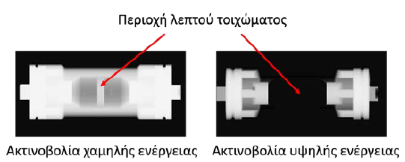
Ραδιογραφία
Παράμετροι και τεχνικές ραδιογραφίας
Αντίθεση αντικειμένου
Για τη βέλτιστη αντίθεση του αντικειμένου, η ενέργεια της ακτινοβολίας ή/και ο χρόνος έκθεσης θα πρέπει να ελέγχονται σωστά.

Slide 30
Ραδιογραφία
Παράμετροι και τεχνικές ραδιογραφίας
Αντίθεση εικόνας
Η αντίθεση εικόνας είναι η διαφορά οπτικής πυκνότητας (αμαύρωσης) μεταξύ των δύο περιοχών σε μια ραδιογραφία. Η αντίθεση μπορεί επίσης να αναφέρεται σε διαφορές οπτικής πυκνότητας που προκύπτουν λόγω του τύπου, έκθεσης και επεξεργασίας του ίδιου του ανιχνευτή (φιλμ) που χρησιμοποιείται. Για παράδειγμα, η έκθεση ενός φιλμ ώστε να ληφθεί υψηλότερη πυκνότητα, θα αυξήσει σε γενικές γραμμές την αντίθεση της ραδιογραφίας.

Slide 31
Ραδιογραφία
Παράμετροι και τεχνικές ραδιογραφίας
Πυκνότητα της ραδιογραφικής απεικόνισης
Κατά τη ραδιογραφική απεικόνιση ενός δοκιμίου, η αμαύρωση του φιλμ εξαρτάται από την ποσότητα της ακτινοβολίας που προσπίπτει στο φιλμ αφού έχει διέλθει από το δοκίμιο. Οπτική πυκνότητα είναι το μέγεθος που δείχνει το ποσό της αμαύρωσης που προκαλεί η ακτινοβολία στο φιλμ. Όσο μεγαλύτερη είναι η αμαύρωση τόσο μεγαλύτερη είναι η οπτική πυκνότητα. Όπως αναφέρθηκε νωρίτερα, οι σκοτεινότερες περιοχές υποδεικνύουν μεγαλύτερη έκθεση και οι λιγότερο αμαυρωμένες περιοχές υποδεικνύουν μικρότερη έκθεση. Ο όρος «ραδιογραφική πυκνότητα» αναφέρεται στο βαθμό αμαύρωσης του φιλμ (ή της εικόνας).

Slide 32
Ραδιογραφία
Παράμετροι και τεχνικές ραδιογραφίας
Ευκρίνεια της ραδιογραφίας
Η ραδιολογική ευκρίνεια είναι η απότομη αλλαγή από μία περιοχή δεδομένης ραδιολογικής πυκνότητας σε μια άλλη. Η ευκρίνεια είναι το αντίθετο της ασάφειας. Με τον όρο ασάφεια εννοούμε την αδυναμία της μεθόδου να απεικονίσει αυστηρά το περίγραμμα ή τα όρια του αντικειμένου. Η ασάφεια οφείλεται σε γεωμετρικούς παράγοντες του εξοπλισμού και της διάταξης της ραδιογραφίας, και αναφέρεται ως γεωμετρική άμβλυνση ή μείωση της οξύτητας (geometrical unsharpness), αλλά επίσης και σε γεωμετρικούς παράγοντες του ανιχνευτή (φιλμ).

Slide 33
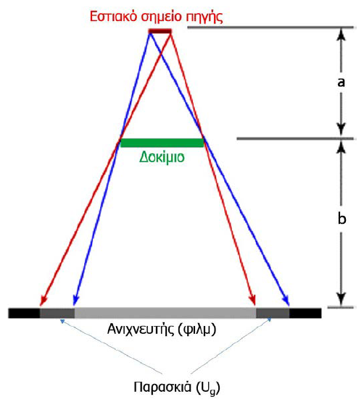
Ραδιογραφία
Παράμετροι και τεχνικές ραδιογραφίας
Ευκρίνεια της ραδιογραφίας
Γεωμετρική άμβλυνση στη ραδιογραφία.

Slide 34
Ραδιογραφία
Παράμετροι και τεχνικές ραδιογραφίας
Δευτερεύουσα ακτινοβολία
Η σκεδαζόμενη ή δευτερεύουσα ακτινοβολία πρέπει να λαμβάνεται υπόψη κατά τη ραδιογραφία, καθώς τα σκεδαζόμενα φωτόνια που προσπίπτουν στο φιλμ μετά από ανάκλαση από ένα αντικείμενο στην κοντινή περιοχή (π.χ. τοίχο, δάπεδο, κλπ.), όπου στηρίζεται το δοκίμιο προκαλούν απώλεια αντίθεσης και ευκρίνειας. Ο έλεγχος της πλευρικής σκέδασης επιτυγχάνεται μετακινώντας τα αντικείμενα στο χώρο ελέγχου μακριά από το φιλμ, ή την πηγή στο κέντρο της θωράκισης, ή ακόμα χρησιμοποιώντας κατευθυντήρα στην έξοδο της συσκευής ραδιογραφίας, μειώνοντας έτσι την αποκλίνουσα ακτινοβολία γύρω από την κεντρική δέσμη. Ο έλεγχος του οπισθοσκεδασμού (backscattering) της ακτινοβολίας, που οφείλεται σε αντικείμενα πίσω από το φιλμ, επιτυγχάνεται με την προστασία του φιλμ από την πίσω πλευρά με φύλλο μολύβδου πάχους τουλάχιστον 0,25 mm.

Slide 35
Ραδιογραφία
Παράμετροι και τεχνικές ραδιογραφίας
Έλεγχος ποιότητας της ραδιογραφίας
Με τον όρο ποιότητα της ραδιογραφίας εννοούμε ένα σύνολο των χαρακτηριστικών που την αξιολογούν ως προς την πληροφορία που μπορεί να προσφέρει στον παρατηρητή. Επειδή η αξιολόγηση μιας εικόνας από τον άνθρωπο είναι μια υποκειμενική διαδικασία (εμπειρία, αντίληψη, συνθήκες παρατήρησης), έχουν οριστεί μαθηματικές έννοιες που προσφέρουν αντικειμενικά κριτήρια αξιολόγησης.
Μια από τις μεθόδους ελέγχου της ποιότητας της ραδιογραφίας είναι μέσω της χρήσης των δεικτών ποιότητας εικόνας (image quality indicators - IQI). Τα IQI (penetrameters) παρέχουν οπτικοποίηση της ευαισθησίας αντίθεσης και ευκρίνειας της ραδιογραφίας.

Slide 36
Ραδιογραφία
Ακτινοπροστασία
Υπάρχουν κίνδυνοι για την υγεία που συνδέονται με την ακτινοβολία, και αυτό θεωρείται ένα από τα μεγαλύτερα μειονεκτήματα της ραδιογραφίας. Το επίπεδο του κινδύνου εξαρτάται από το ποσό της λαμβανόμενης δόσης ακτινοβολίας, ο χρόνος κατά τον οποίο η δόση λαμβάνεται, καθώς και τα μέρη του ανθρώπινου σώματος που εκτίθενται στην ακτινοβολία. Ο κύριος κίνδυνος των εκτεθειμένων εργαζομένων σε ακτινοβολία είναι η αυξημένη πιθανότητα καρκίνου.

Slide 37
Ραδιογραφία
Ακτινοπροστασία
Το γεγονός ότι οι ακτίνες Χ και η ακτινοβολία γάμμα δεν είναι ανιχνεύσιμες από τις ανθρώπινες αισθήσεις αποτελεί πρόσθετη ανησυχία. Ωστόσο, οι κίνδυνοι μπορούν να ελαχιστοποιηθούν και να ελεγχθούν όταν η χρήση και διαχείριση της ακτινοβολίας γίνεται με σωστό τρόπο, σύμφωνα με συγκεκριμένους κανόνες ασφαλείας (ακτινοπροστασίας). Η νομοθεσία απαιτεί κατάλληλη σήμανση των ραδιενεργών πηγών και του χώρου όπου αυτές χρησιμοποιούνται, καθώς και τα άτομα που εργάζονται στον τομέα της ραδιογραφίας να έχουν λάβει εκπαίδευση σχετικά με τον ασφαλή χειρισμό και τη χρήση των ραδιενεργών υλικών και τις συσκευές που παράγουν ακτινοβολία.

Slide 38
Ραδιογραφία
Ακτινοπροστασία
Στην Ελλάδα, η Ελληνική Επιτροπή Ατομικής Ενέργειας (ΕΕΑΕ) είναι η αρμόδια αρχή για θέματα ακτινοπροστασίας. Αντικείμενο του συστήματος της ακτινοπροστασίας είναι η παροχή υψηλής ασφάλειας στα άτομα που εκτίθενται σε ιοντίζουσες ακτινοβολίες, με παράλληλη επιδίωξη να διατηρηθούν τα οφέλη που προκύπτουν από τη χρήση τους.

Slide 39
Ραδιογραφία
Ακτινοπροστασία
Οι τρεις βασικοί τρόποι ελέγχου της έκθεσης σε επιβλαβή ακτινοβολία είναι:
α) Περιορισμός του χρόνου κοντά στην πηγή,
β) αύξηση της απόστασης από την πηγή, και
γ) χρήση θωράκισης για τη μείωση του επιπέδου ακτινοβολίας.

Slide 40
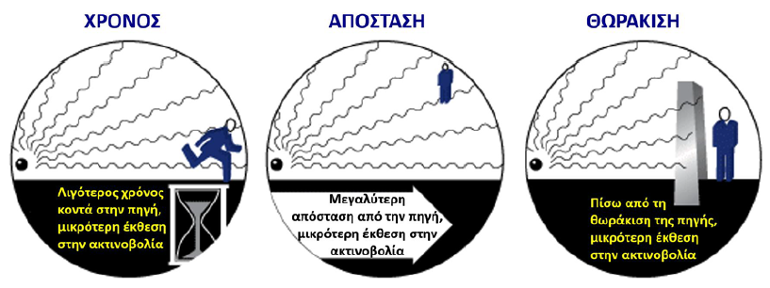
Ραδιογραφία
Ακτινοπροστασία

Slide 41
Ραδιογραφία
Ακτινοπροστασία
Τελειώνοντας, θα πρέπει να επισημανθεί ότι υπάρχουν γύρω μας πολλές πηγές ακτινοβολίας. Σε γενικές γραμμές, ένα άτομο λαμβάνει δόση περίπου 1 mSv (μονάδα μέτρησης της ισοδύναμης δόσης είναι το Sv (σίβερτ) ή 100 mrem (Roentgen Equivalent in Man), ανά έτος από φυσικές πηγές και άλλα περίπου 1 mSv ανά έτος από ανθρωπογενείς πηγές ακτινοβολίας. Σαν μονάδα είναι αρκετά μεγάλη και για τον λόγο αυτό χρησιμοποιούνται υποπολλαπλάσια της.

Slide 42
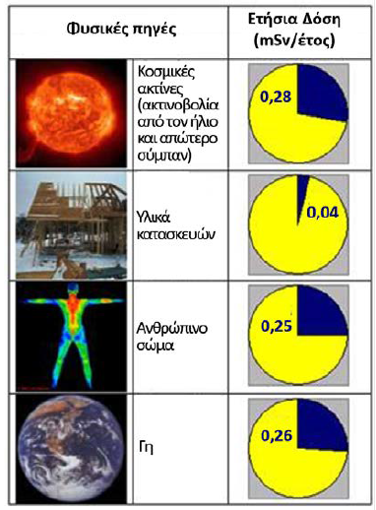
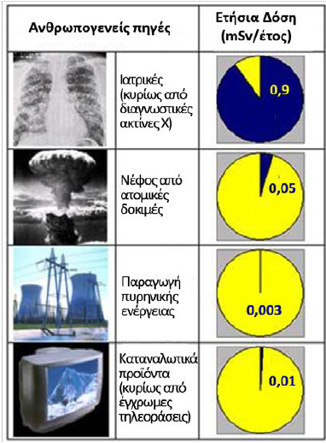
Ραδιογραφία
Ακτινοπροστασία

Slide 43
Ραδιογραφία
Πλεονεκτήματα της ραδιογραφίας
Δεν περιορίζεται από τον τύπο του υλικού ή την πυκνότητα.
Δυνατότητα επιθεώρησης συναρμολογημένων εξαρτημάτων.
Απαιτεί ελάχιστη επιφανειακή προετοιμασία.
Ευαίσθητη σε μεταβολές του πάχους, στη διάβρωση, στη παρουσία κενών και ρωγμών, καθώς και σε μεταβολές πυκνότητας του υλικού.
Ανιχνεύει επιφανειακά και εσωτερικά ελαττώματα.
Παρέχει μόνιμη καταγραφή της επιθεώρησης.
Καλή φορητότητα, ειδικά των πηγών ακτίνων γάμμα.

Slide 44
Ραδιογραφία
Μειονεκτήματα της ραδιογραφίας
Πολλές προφυλάξεις ασφαλείας για τη χρήση ακτινοβολίας υψηλής έντασης.
Πολλές ώρες εκπαίδευσης του τεχνικού πριν από τη χρήση.
Απαιτείται πρόσβαση και στις δύο πλευρές του δείγματος.
Η διαδικασία επιθεώρησης είναι γενικά αργή.
Υψηλά κατευθυντική τεχνική (ευαίσθητη στον προσανατολισμό της ατέλειας).
Ο προσδιορισμός του βάθους της ατέλειας είναι αδύνατος χωρίς πρόσθετες γωνίες έκθεσης.
Μεγάλο αρχικό κόστος εξοπλισμού.

